Slide 1
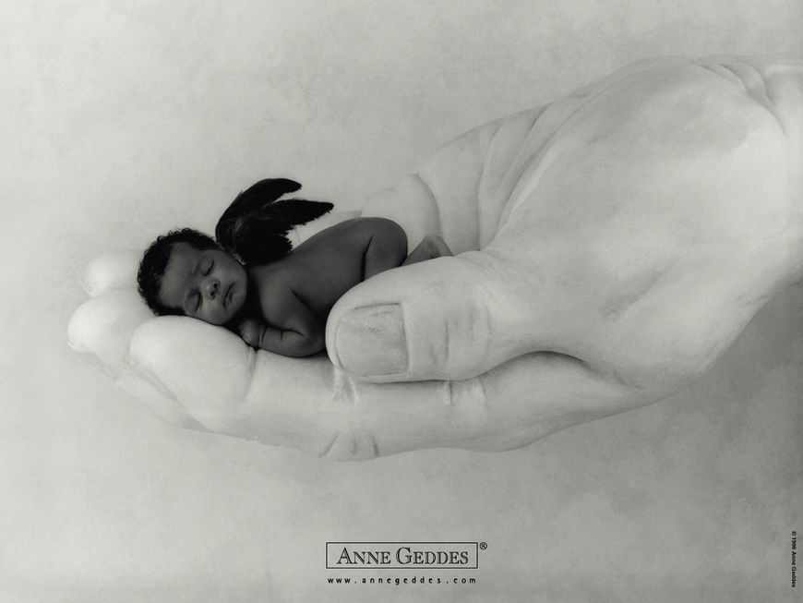
時間，在我睡著的時候，慢慢地流逝；我依然感覺得到有一雙溫暖的眼睛在默默地注視著我， 是你嗎?
20. 上主的召叫是一種喜訊

Slide 2

我總是在想，明天會是怎麼樣？我會快樂嗎？
我會不快樂嗎？

Slide 3
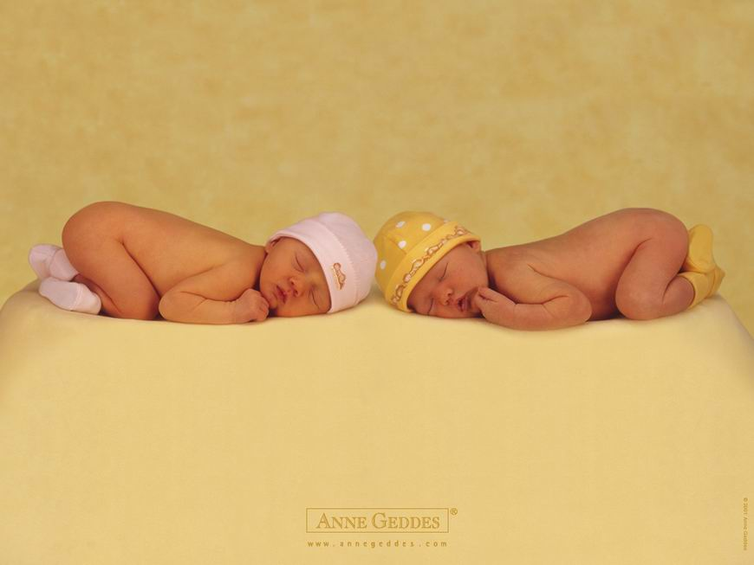
對於明天，我總找不到標準答案；但，
你却總在我身旁………

Slide 4
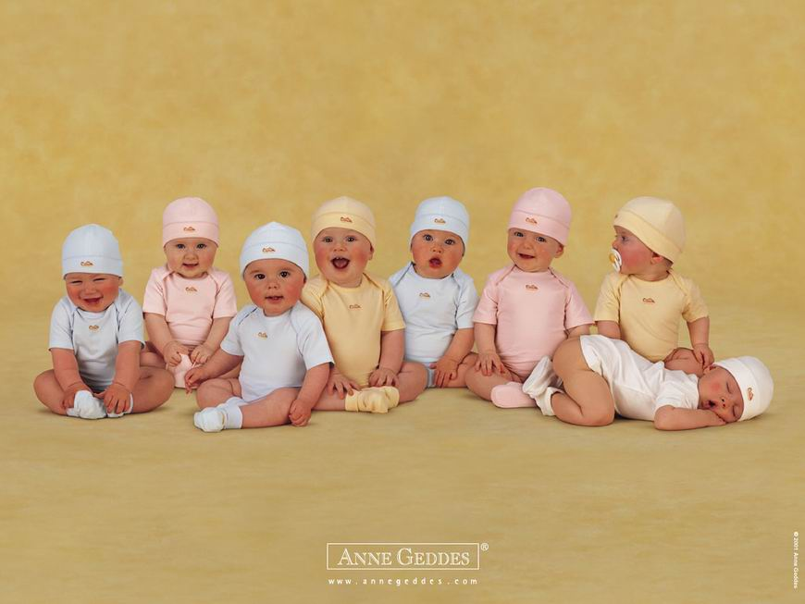
我們一起快樂……

Slide 5
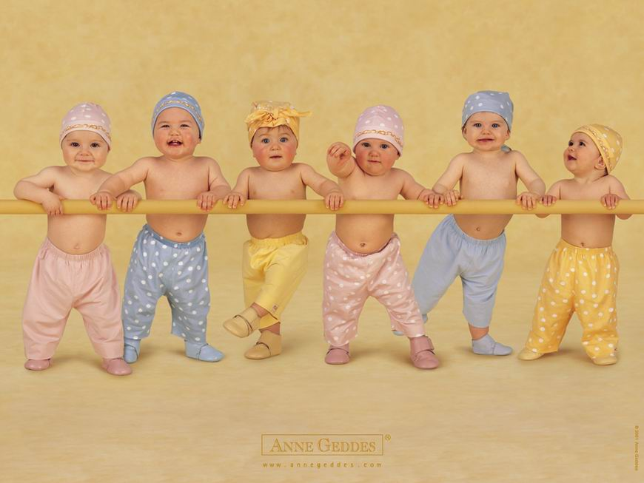
我們一起成長……

Slide 6

有時候，我會覺得憂傷與沮喪，
想把自己藏起來…

Slide 7
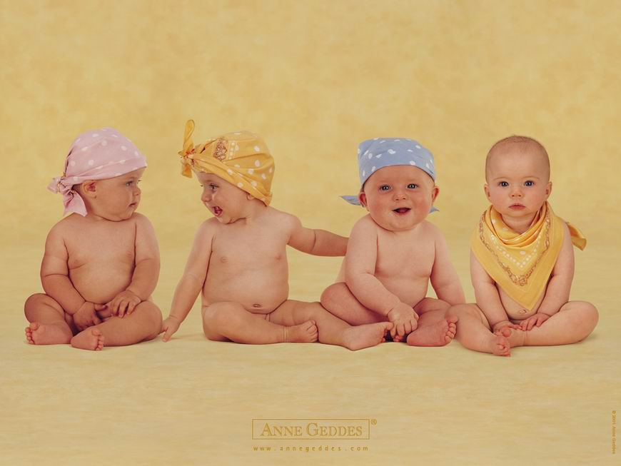
是你，陪在我的身邊，用溫暖的心，
教會我勇敢地去面對…

Slide 8

終於，我發現……

Slide 9

原來，無論過去、現在與將來，都是因為有你，而讓我感覺到快樂！

Slide 10

謝謝你，一直陪在我的身邊！希望因為有我，也讓你感覺到快樂！

Slide 11

生命的領會
散 步
天主給我一個任務，
叫我牽一隻蝸牛去散步。
我不能走得太快，蝸牛已經盡力爬，
每次總是挪那麼一點點。

Slide 12


我催牠，我唬牠，我責備牠
蝸牛用抱歉的眼光看著我
彷彿說：「人家已經盡了全力！」
我拉牠，扯牠，甚至想踢牠。蝸牛受了傷
牠流著汗，喘著氣，往前爬。
真奇怪，
為什麼天主要我牽一隻蝸牛去散步？

Slide 13


天主啊！為什麼？
天上一片安靜。
唉！也許天主抓蝸牛去了!
好吧！鬆手吧！
反正天主不管了，
我還管什麼？
任蝸牛往前爬，我在後面
跟著，生悶氣。
待放慢了腳步，靜下心來......

Slide 14


咦？忽聞到了花香，原來這邊有個花園
我感到微風吹來， 原來夜裡的風這麼溫柔
還有！我聽到鳥聲，我聽到蟲鳴
我看到滿天的星斗多亮麗。
咦？以前怎麼沒有這些體會？
我這才想起來，莫非是我弄錯了？
原來是天主叫蝸牛牽我去散步！

Slide 15
20. 上主的召叫是一種喜訊
為不少教友，信仰是一種束縛(例如每主日要參與彌撒)，是一種難以負荷的重擔（例如不許離婚、不許墮胎、不許縱情享樂；不許沉迷聲、色、犬、馬；在人前要表現出基督徒的道德水準等）。
其實，上主的召叫原來是一個大喜訊，他給我們帶來真正的、持久的、永恆的喜樂。雷鳴遠神父因此亦留給我們一個九字真言，就是：「全犧牲，真愛人，常喜樂」，因為我們所領受的召叫，實在是一種真實的「喜訊」。

Slide 16
一、基督使人歡欣
1.全民的大喜訊
基督的誕生，天使向牧童形容為「一個為全民族的大喜訊」（路2:8-14），因為他是人類的「救世者」，要把人從一切罪惡中解救出來。
2.肉身的喜訊
耶穌不單關懷人靈魂的得救，滿足人精神的需要，他也真真實實、具具體體地給人的肉身生命帶來救恩。換句話說，他不單解救人的靈魂，也解救整個人⎯⎯包括人的靈魂和肉身在內。
整本福音，充滿了耶穌所顯的奇跡，其中許多都是為滿足人的具體需要而顯的奇跡，例如：他為病

Slide 17
人帶來痊癒；為盲者帶來複明；為饑餓者帶來飽食；為附魔者帶來解脫；為亡者帶來生命。
3.精神的喜訊
但人還有更深沉的需要，那便是精神上的、心靈上的需要。所以他為罪人帶來寬恕；為口渴者帶來活水；為找尋真理者帶來重生；為被棄者帶來友誼和信任。
4.貧窮卑賤者的朋友
基督在世時，喜歡和罪人、弱小者、被壓迫者站在一起，他特別顯出是罪人與窮人的朋友。
二、基督是我們喜樂的泉源
1.他頒佈的山中聖訓和真福八端（瑪5-7章），

Slide 18
使我們清楚瞭解到整個倫理生活的意義和方向，【南轅北轍】，使我們在一個混亂和無所適從的社會中，知道如何立身處世、待人接物，而不必再在黑暗中摸索。【天不生仲尼，萬古長如夜】。人生有了清楚的目標和方向，實在是一件可以解除我們的思想和精神負擔的樂事。
2.他的善表【壞表樣；沒有好表樣】。使我們對他所宣講的話更具信心，又使我們能有所遵循（若13:1-20洗腳）。
3.他所顯的奇跡（瑪8-9），尤其他的驅魔治病，更清楚地顯示了天國已經來臨，惡勢力最後必然會徹底被粉碎。這使我們對戰勝罪惡、粉碎黑暗的勢力更具信心，也使我們即使在與罪惡搏鬥時，

Slide 19
仍能擁有內心的平安與喜樂。
4.他的聖心是我們的安息和欣慰之泉（瑪11:28-30），並使我們對生活的擔子倍感輕鬆與柔和。！
5.他的犧牲與從容就義的精神，使我們能學到如何正視痛苦與失敗，甚至屈辱與死亡。當人連死亡都不害怕時，便沒有什麼能使他再頹喪與憂傷的了。
三、基督帶來自由、尊嚴與平等的喜訊
1.基督使人自由，一種認識真理，擺脫罪惡的自由。
2.基督宣告寬恕：基督的原則是愛得越多，獲得的寬恕亦越多；只要愛、只要肯悔改，每人都有機會，都有新生的可能。

Slide 20
3.基督恢復人的尊嚴與平等，並不因人的罪而加以鄙視。人的真正價值，並不是由他所作的功德來衡量。在天父面前，我們已不必計較我們作過什麼，我們的一切都赤裸裸地平鋪在上主的眼前，他如果要愛我們，完全是因為我們而愛我們。有一個這樣接受我們的主，這是多大的福分啊！
-------------------------------------
問：常常喜樂,事事感恩。可能嗎？

Slide 21
道 在 屎 溺（莊子）
道在哪？道無所不在：
1.在螻蟻；
2.在稊稗；
3.在瓦甓；
4.在屎溺。

Slide 22
凡 事 感 激
感激傷害你的人 因為他磨練了你的心志
感激欺騙你的人 因為他增進了你的智慧
感激中傷你的人 因為他砥礪了你的人格
感激鞭打你的人 因為他激發了你的鬥志
感激遺棄你的人 因為他教導了你該獨立
感激絆倒你的人 因為他強化了你的雙腿
感激斥責你的人 因為他提醒了你的缺點
感激愛你的人 因為他幫你面對上述一切
感激全能全善的天主 因為他給你派遣了這些人
來讓你成賢成聖

